Slide 1
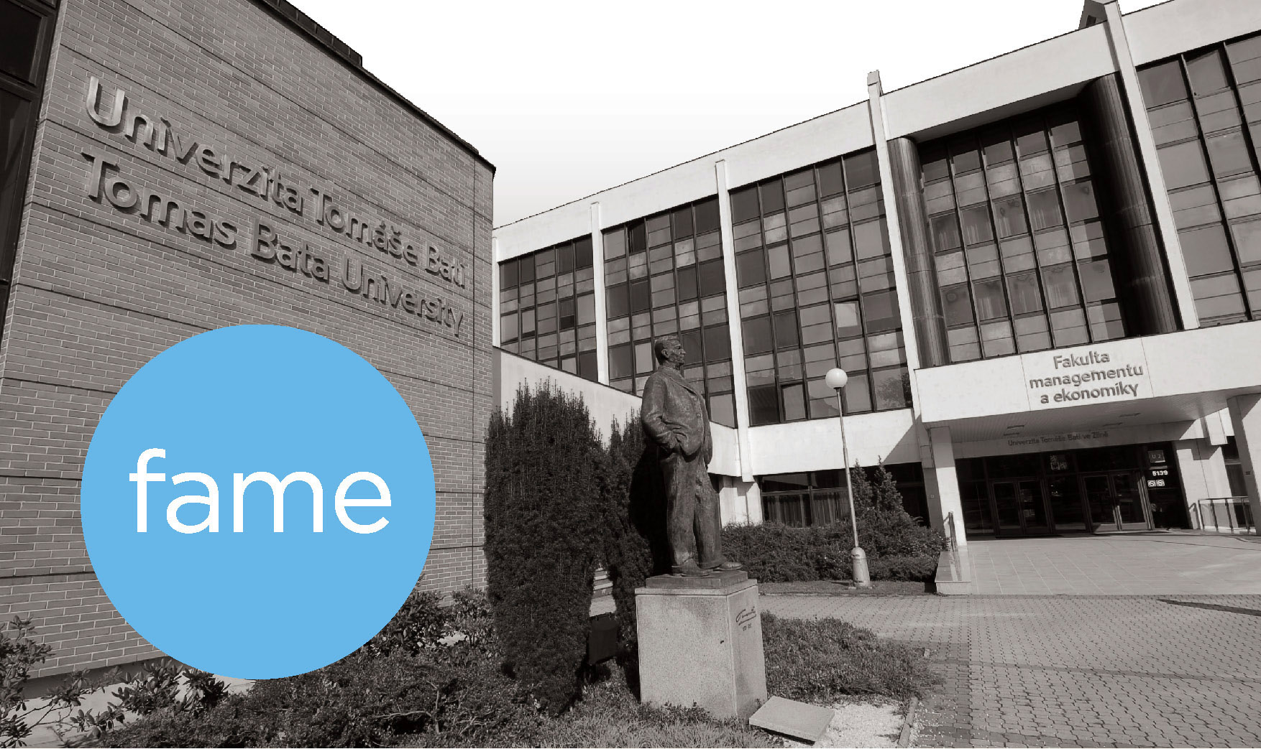

Slide 2

Studijní obor
ŘÍZENÍ VÝROBY A KVALITY
Fakulta managementu a ekonomiky
Ústav průmyslového inženýrství a informačních systémů

Slide 3


Profil oboru
Průmyslové inženýrství - studijní obor, ve kterém se naučíte:
  projektovat podnikové procesy, rozumně plánovat a využívat kapacity strojů, pracovníků, informačních systémů
  využívat různé metody ke zlepšování pracoviště, pracovních postupů, podnikových procesů jako celku
  používat vícero softwarových produktů pro oblast průmyslového inženýrství (ARIS, NAVISION, LUDUS, AUTOCAD, WITNESS a další)
  inovovat produkty a procesy s využitím kreativních technik a inovačních metodik
  zvládnout metody analýzy a měření lidské práce a pracovního výkonu
  motivovat, organizovat a řídit pracovní týmy
Průmyslový inženýr pomáhá překonávat vrstvy mezi managementem a liniovými pracovníky. Je to ten, co říká, že produktivita se dá zvyšovat i jiným způsobem než zakoupením nového drahého stroje.

Slide 4
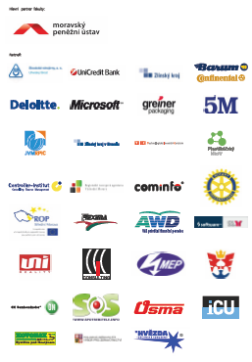


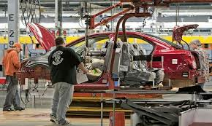
Spolupráce s praxí
Odborné praxe a stáže v průmyslových firmách
Možnost zahraničních studijních pobytů
Přednášky odborníků
Exkurze
  Barum Continental, Mitas, Tescoma
  Letní škola průmyslového inženýrství
  Akademie talentů
  Projekty ve firmách
  Diskusní kluby

Slide 5
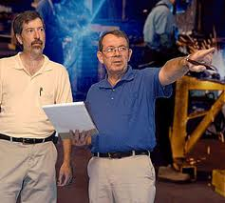
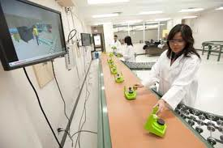
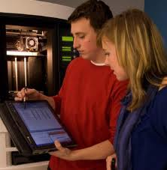
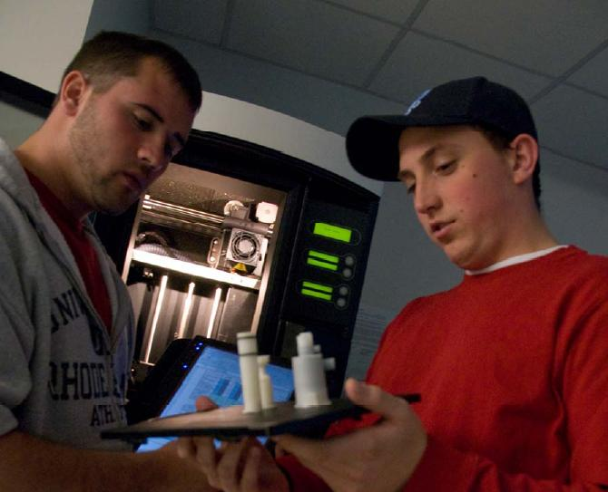

Proč si vybrat obor …
Jedinečný obor – spojení ekonomiky a průmyslového inženýrství
Silné stránky studenta: samostatný přístup k práci, na řešení problémů používá selský rozum, kreativita, flexibilita a spolehlivost, ochota učit se novým věcem, samostatnost
Vysoká a široká uplatnitelnost absolventů
plánuje řídí zlepšuje inovuje naslouchá
procesy toky tvorbu produktu procesy vše kolem...

Slide 6
Uplatnění absolventů
Absolventi průmyslového inženýrství mají ve výrobních, ale i nevýrobních společnostech následující oblasti uplatnění:
  Technická (informační technika, počítači podporované podnikání, informační systémy podniku, výrobní inženýrství)
  Řízení zaměstnanců (organizační projektování podniku, organizace práce, ergonomika, služby)
  Projektování, plánování a řízení provozu (projektování výrobků, inženýrská ekonomika, produktivita, měření výkonů a řízení provozu, projektování výrobních zařízení, zabezpečování kvality, plánování a řízení výroby, výrobně inženýrské metody, logistika)
  Informatická podpora řízení firmy a provozů (teorie pravděpodobnosti, statistika, počítačová simulace, optimalizace)
  Specialisté v útvarech řízení výroby, plánování a příprava výroby, projektování, průmyslové inženýrství.

Slide 7
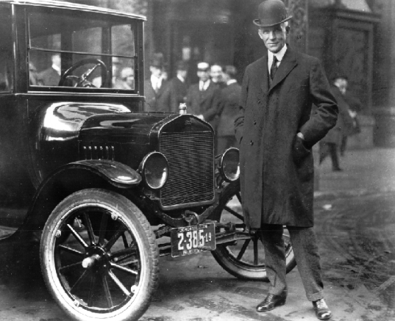
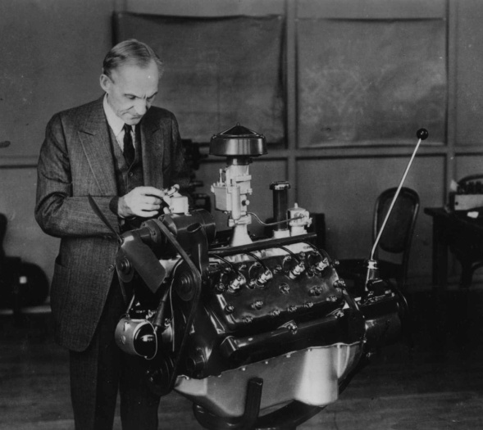
Děkujeme za pozornost
„Whether You Believe You Can, Or You Can't, You Are Right„
- Henry Ford -

